Slide 1
Trivsel på arbejdspladsen
Dansk Ergoterapeutforening
Onsdag d. 26. april 2024

Slide 2
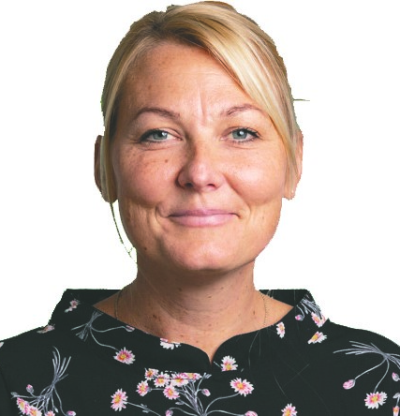
Ditte Skovgaard www.ditteskovgaard.dk
Jeg er erhvervspsykolog og specialiseret i trivsel, stress og ledelse.
Jeg har stor erfaring med evidensbaseret stressbehandling, individuelt såvel som i grupper. Derudover har jeg erfaring med udvikling af organisationer, ligesom jeg selv har arbejdet som leder.
Jeg er uddannet fra Københavns Universitet og autoriseret af Psykolognævnet. Jeg har efteruddannet mig indenfor kognitiv terapi, den motiverende samtale og meditationsbaserede stressprogrammer.
Jeg har adresse på Hauser Plads 32, hvor jeg er en del af konsulentfællesskabet Hauser32
Mine opgaver varierer mlm individuelle forløb, oplæg, supervision og lederudvikling

Slide 3
Program
Hvad skal der til for at trives på en arbejdsplads?
Hvad sker der, når vi ikke trives?
Hvad kan vi gøre ved det?

Slide 4
Trivselstjek
Hvordan er min egen trivsel?

Slide 5
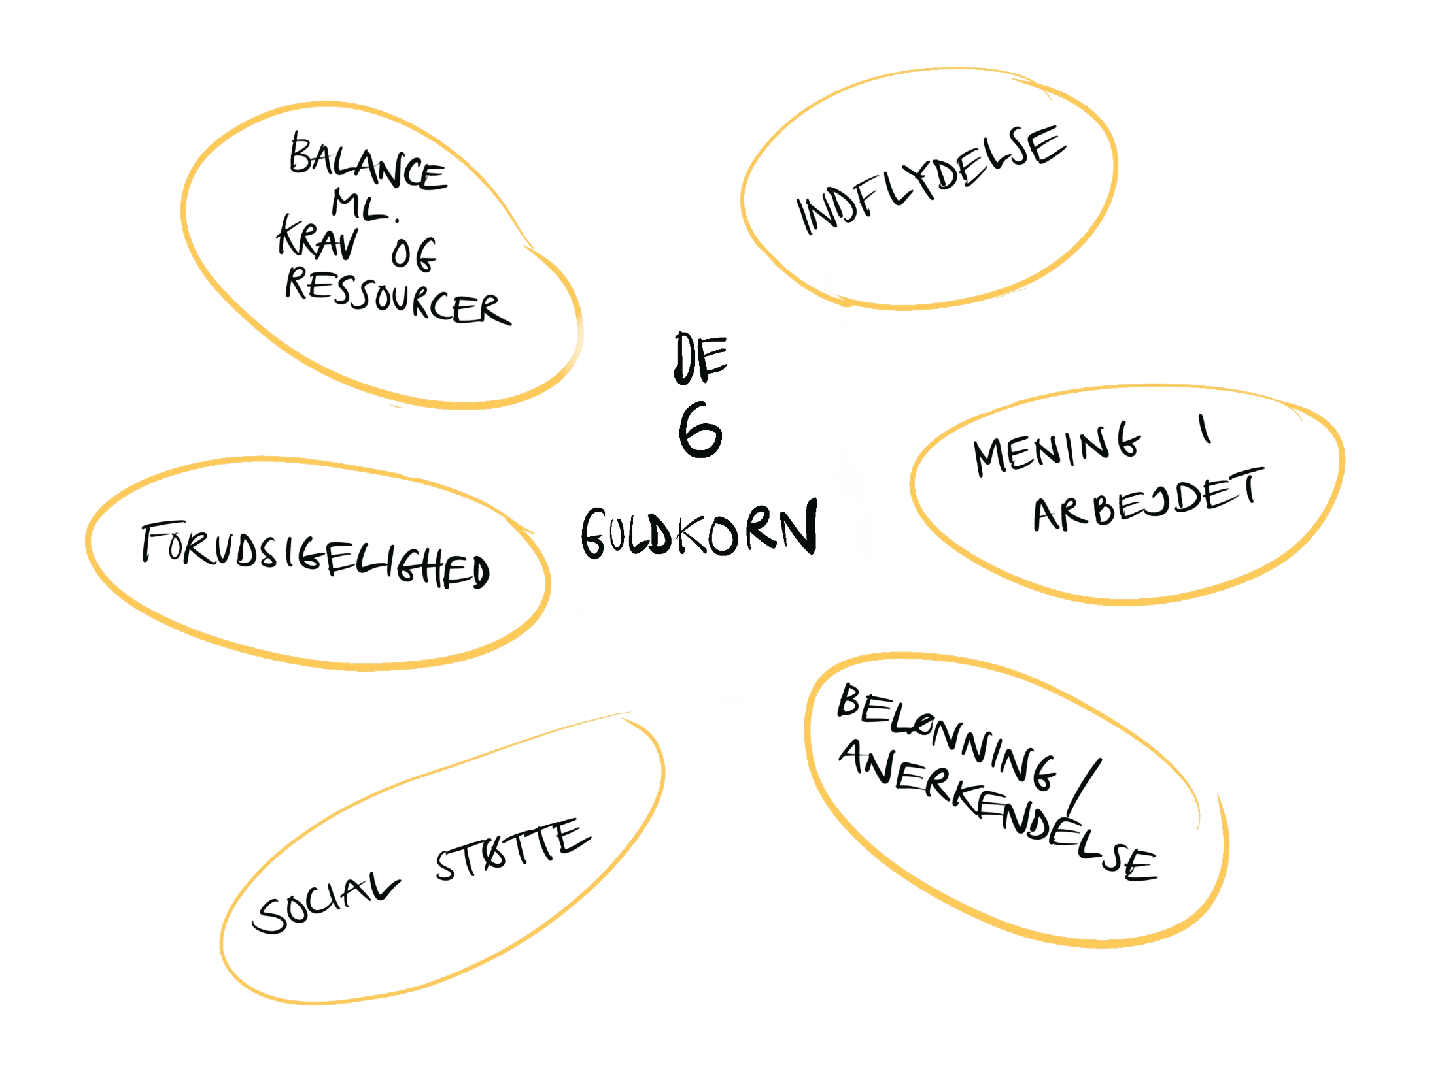
Faktorer for trivsel – de seks guldkorn

Slide 6
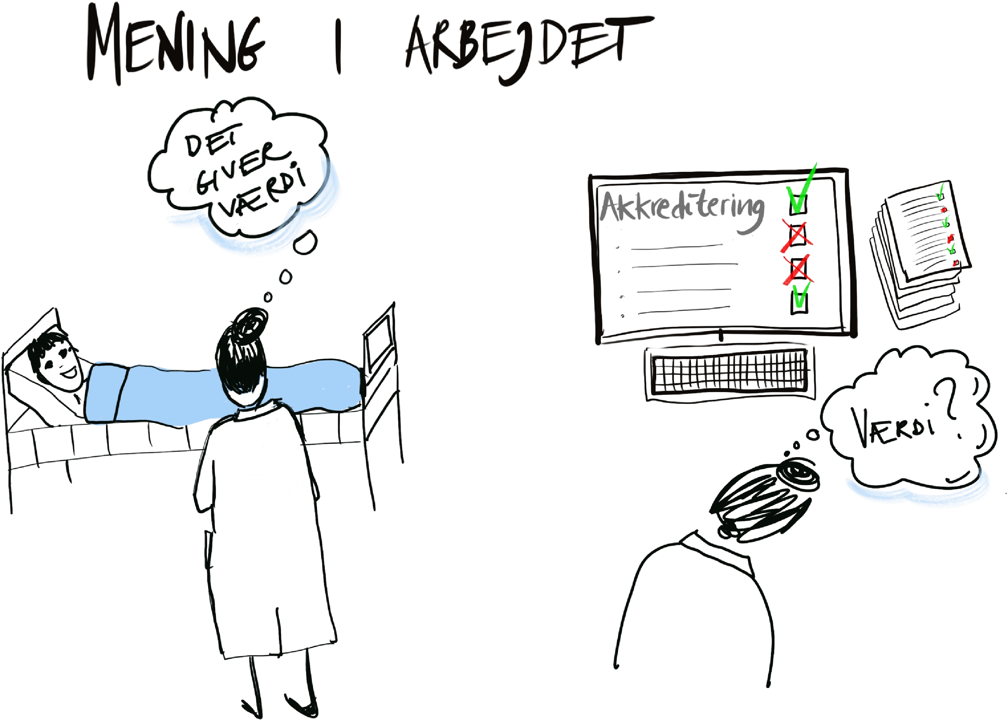

Slide 7
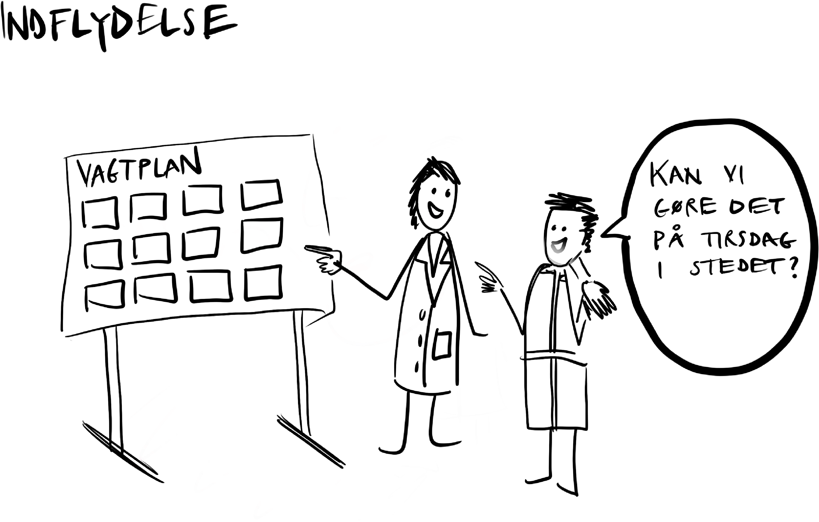

Slide 9
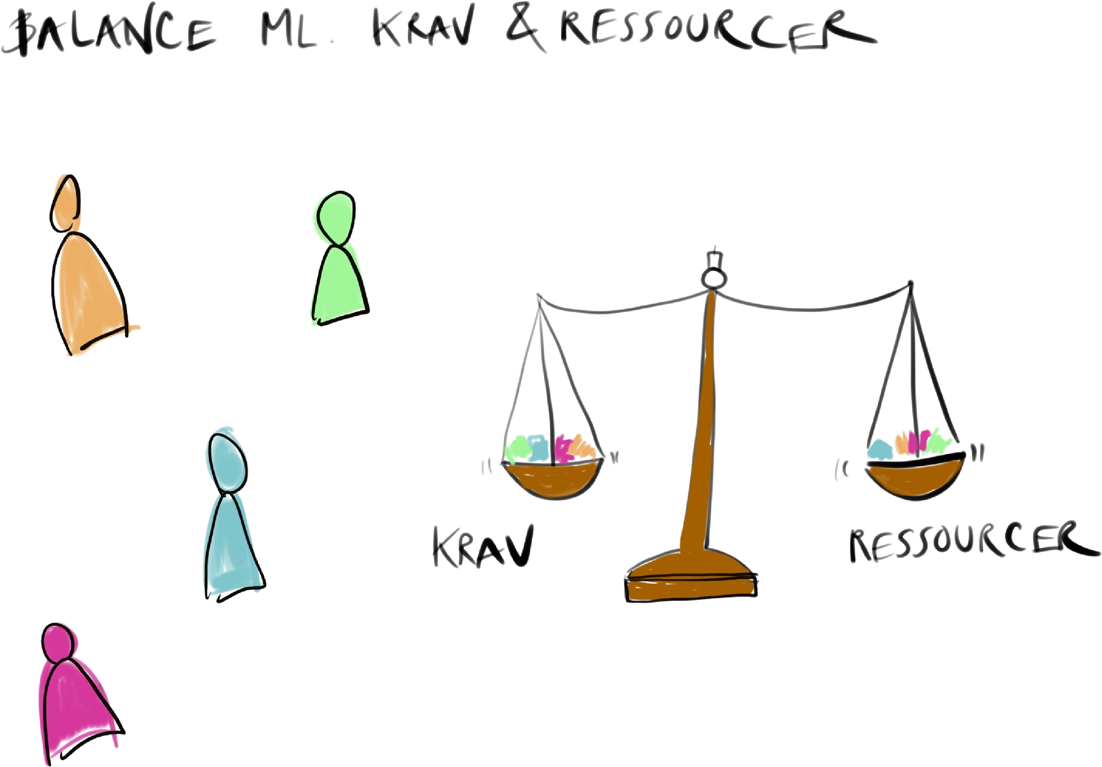

Slide 12
Hvilket guldkorn betyder mest?
Notes:
Jhygfjgjg jhfjfg kjgkjgjkh

Slide 13
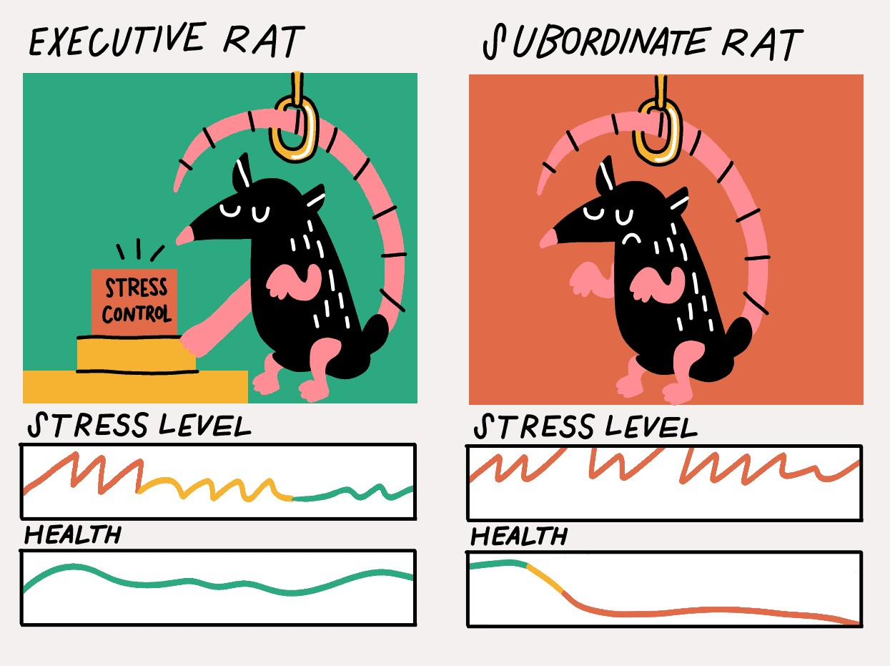
MEDINDFLYDELSE GIVER MINDRE STRESS

Slide 14
Del med din kollega…
Hvad bliver I optagede af ift. de 6 guldkorn?

Slide 15
Hvorfor er stress stigende?
Moderne arbejdsliv og umoderne mennesker? Identifikation med jobbet Online 24/7 Team og projektarbejde stiger
Notes:
Moderne arbejdsliv og umoderne mennesker? • Der stilles større krav • Produktivitet og effektivitet stiger. Forventninger til performance og succes stiger Udvikling og forandring stiger – både for individer og organisationer Identifikation med jobbet • Du er dit arbejde. Frihed til at administrere opgaver, men begrænset indflydelse på antal opgaver og ressourcer til rådighed. Fejl og manglende succes bliver personligt
Forbrændelse: Når ens identitet er stærkt knyttet til ens arbejde, kan det føre til overbelastning og udbrændthed, da man har svært ved at trække sig tilbage fra arbejdet og finde balance i livet.
Manglende adskillelse mellem arbejde og privatliv: Identifikation med arbejdet kan gøre det svært at skabe sunde grænser mellem arbejds- og privatliv, hvilket kan resultere i konstant stress og manglende evne til at slappe af uden for arbejdsområdet.
Reduceret selvværd: Hvis ens arbejde bliver ens primære kilde til selvværd og anerkendelse, kan det føre til en følelse af utilstrækkelighed, hvis man ikke opnår forventet succes eller anerkendelse på arbejdspladsen.
Tab af identitet uden for arbejdet: Identifikation med arbejdet kan føre til, at man mister kontakten med andre aspekter af ens identitet, såsom interesser, relationer og personlige værdier.
Begrænset fleksibilitet: Hvis man identificerer sig for meget med ens nuværende arbejde, kan det gøre det vanskeligt at tilpasse sig forandringer, såsom jobskift eller karriereomlægninger, da det kan true ens opfattelse af selv og ens værd.
Online 24/7 Team og projektarbejde stiger • Forventninger til samarbejde og (team)ledelse - stigning i samarbejdsproblemer og konflikter • Vi har generelt mere fokus på stress – problemet er ikke nødvendigvis nyt eller stigende…

Slide 16
Arbejdstilsynet 2021 – stress fordelt på brancher
Hvilken branche ligger øverst?
På døgninstitutioner og i hjemmeplejen føler 19,4 % sig stressede ofte eller hele tiden

Slide 18
ÅRSAGER TIL MISTRIVSEL

Slide 20
Mental sundhed
”en tilstand af trivsel hvor individet kan udfolde sine evner, kan håndtere dagligdagsudfordringer og stress, på frugtbar vis kan arbejde produktivt, samt er i stand til at yde et bidrag til fællesskabet”, (sst april 2018)

Slide 21
Hvad er stress??

Slide 22
Mistrivsel/stress opstår, når vi oplever, at udfordringerne er større end de ressourcer, vi oplever at have til rådighed
Krav
Ressourcer
Tid
Søvn
Energiopbyggende
Kompetencer
Netværk/kollegastøtte
Sparring
Følelsesmæssigt komplekse
Konfliktfulde
Energiforbrugende
Økonomi
Deadlines

Slide 23
Kroppens automatiske reaktioner
Det autonome nervesystem
Det parasympatiske nervesystem
Det sympatiske nervesystem

Slide 24
DYNAMIKKEN, NÅR VI ER PRESSEDE
URO
AUTOMATPILOT
FIX DET…
UHENSIGTSMÆSSIGE HANDLINGER

Slide 25
Hvad er vigtigt at være opmærksomme på?
URO
AUTOMATPILOT
FIX DET…
UHENSIGTSMÆSSIGE OG UBEVIDSTE HANDLINGER
STOP OP… GIV TID TIL BEARBEJDNING

Slide 26
Hvad gør vi ved det??
URO
AUTOMATPILOT
FIX DET…
MED HENSIGTSMÆSSIGE OG BEVIDSTE HANDLINGER
STOP OP… GIV TID TIL BEARBEJDNING

Slide 27
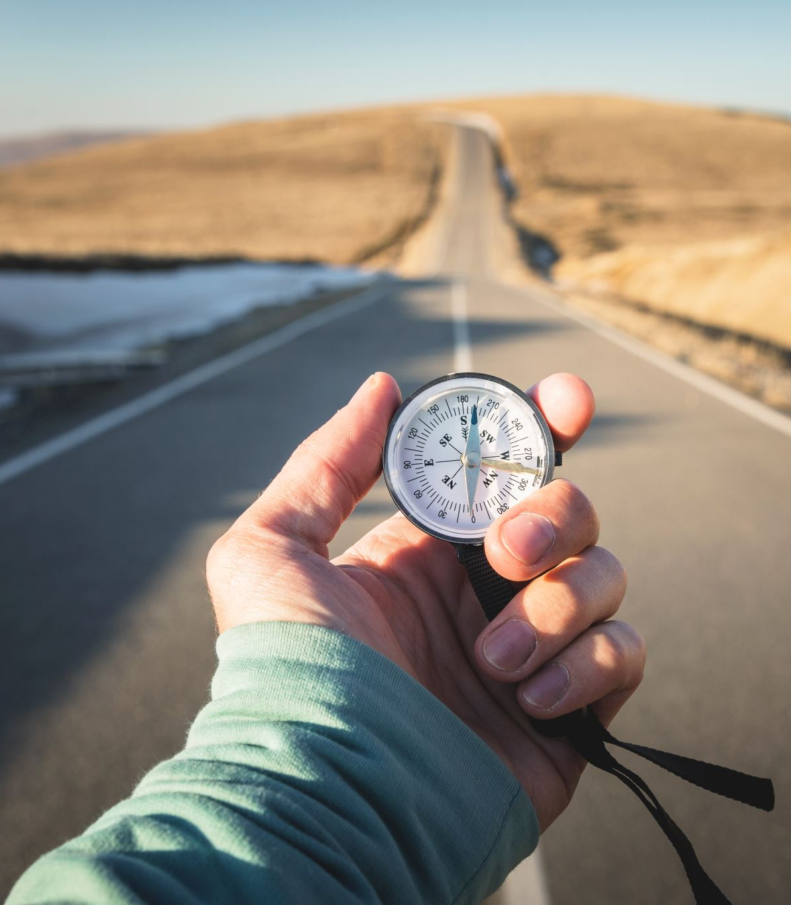
Største stressfaktor?
TID!

Slide 28
Hvad sker der med sindet under stress?
Anspændt opmærksomhed
Højt energiforbrug
Negativ
Ufleksibel
--------
Kæmpende
Flygtende
Hurtig
Ubevidst

Slide 29
Fysiske symptomer
Hovedpine
Træthed
Indre uro
Svimmelhed
Søvnproblemer (for meget eller for lidt)
Hjertebanken
Muskelspændinger
Udmattethed
Infektioner
Manglende appetit eller stor lyst til mad
Psykiske symptomer
Koncentrationsproblemer
Svært ved humor
Hukommelsessvigt
Negative tanker
Irritabilitet
Sørgmodighed
Depression
Let til tårer
Oplevelse af tomhed eller følelsesløshed
Adfærdsmæssige symptomer
Øget brug af kaffe, cigaretter, alkohol og stoffer
Øget brug af medicin
Travlhed
Konfliktopsøgende
Vredesudfald
Gråd
Undgår andre/isolation
Aggressivitet
Sygefravær

Slide 30
Hvordan påvirker stress vores evne til at præstere?
Større grad af automatiske handlinger
Mindre følelse af kontrol
Vores ‘sympatiske’ nervesystem bliver vores fjende
Vores selvtillid/selvværd bliver mindre
Den indre hammer bliver tydeligere og slår hårdere

Slide 31
Find en makker. Stil jer overfor hinanden. Luk øjnene Svar på følgende spørgsmål med din hånd
Hvor gode er vi på min arbejdsplads til at tale om trivsel?
På min arbejdsplads har vi en tydelig strategi for, hvordan vi håndterer mistrivsel/stress

Slide 32
Den grænseløse hjælper?
Når mennesker arbejder med mennesker…
Omsorgstræthed, moralsk stress og udbrændthed er begreber, der på hver sin måde beskriver, hvad der kan ske med mennesker, der arbejder med omsorg for andre mennesker.

Slide 33
Tre ting, man kan gøre for at undgå omsorgstræthed
Som arbejdsgiver:
Sørge for ordentlige arbejdsforhold, og sikre, der er en man kan tale med om svære oplevelser
Som kollega:
Sørge for at holde øje med hinanden, støtte hinanden og tale sammen, ikke alene om jobbet, men også om personlige ting
Som ergoterapeut:
Sørge for at passe på dig selv. Din søvn, dyrke motion og have et godt netværk for at skabe tryghed og balance i tilværelsen
Kilde: Per Isdal

Slide 34
Fokuser på det, du kan ændre...
Kontrol
Indflydelse
Vilkår

Slide 35
Hvad er kerneopgaven?

Slide 36
Hvad kan du selv gøre for at fremme din trivsel på arbejdspladsen?
Være opmærksom på, om du oplever balance mellem kravene i dit arbejde og dine egne ressourcer og forventninger.
Lære dine egne faresignaler i forhold til stress at kende og holde øje med, om de står på i længere tid ad gangen.
Sørge for at koble af og være fysisk aktiv.
Være en god kollega, der spørger og lytter til andre.
Tale med andre om det, der stresser dig.
Lær de almindelige symptomer på stress at kende, så du kan spotte dem hos andre.

Slide 37
Kort sagt
Stress rammer individuelt, men kan løses i fællesskab
Stress kan forebygges og undgås – særligt den alvorlige stress har store konsekvenser og omkostninger for både medarbejder og organisation
Tætte kolleger har gode muligheder for at være med til at opdage en begyndende stress

Slide 38
Forebyggelseslisten Her er, hvad du kan gøre. Lav din egen prioritering
• Pas på kroppen med mad, søvn og motion.
• Hold pauser i løbet af dagen.
• Vær bevidst om overgange.
• Hold al din ferie, brug al din afspadsering.
• Respekter andres og (især) dine egne grænser.
• Gør en indsats for at få et godt forhold til leder og kolleger.
• Træk vejret (og fokuser på din lange udånding)
• Vær bevidst om påvirkning af rod
• Sig nej, når det er nødvendigt for dig.
• Træk vejret - og pust langsomt ud.
• Brug musik til glæde, afspænding, dans og energi.
• Skab følelsesmæssig distance fra dit arbejde, når du har fri.
• Hav en hobby, hvor du glemmer dig selv. Dyrk den.
• Øv kontakt med din fysiske krop flere gange om dagen.
• Grin og fokuser på det lette og det sjove.
• Bed nogen om at lytte.
• Find personlige ventiler og læg dem i kalenderen
• Skriv dagbog.
• Bliv ikke en del af sladderklubben og klagekoret.
• Bed om hjælp og sig ja, når den byder sig.
• Søg vejledning.
• Det er “bare” et arbejde. Du kan erstattes.
• Brug naturen til at nulstille.
• Har du ikke plads til det sjove privat, så overvej om det er det rigtige arbejde.
• Tænk på den lange bane, du skal holde længe.
• Skab plads til fordybelse, restitution og langsommelighed.
• Få en massage.
• Køb praktisk hjælp.
• Lad andre overtage ind i mellem.
• Tænk, at du har ét liv. Brug det med omtanke.
• Husk at sige TAK!
Citat Annemette Sohn

Slide 39
Tak for i dag
Med venlig hilsen
Ditte Skovgaard
www.ditteskovgaard.dk Ditteskovgaard@gmail.com Tlf. Nr. 22330052

